Slide 1
Informatīvais ziņojums par Eiropas Savienības fondu un Atveseļošanas fonda plāna ieviešanu
2025. gada jūnijā-jūlijā
Izpildot Ministru kabineta (turpmāk – MK) 2023. gada 14. novembra sēdes protokola Nr. 57 47. § 7. punktu (TAP ID 23-UZ-592), Finanšu ministrija (turpmāk FM) ar 2023. gada decembri reizi divos mēnešos (otrā mēneša pēdējā nedēļā) bez saskaņošanas ar citām iestādēm iesniedz operatīvo informāciju par Eiropas Savienības fondu un Atveseļošanas fonda ieviešanas statusu.
Ziņojums sagatavots uz 11 lapām.

Slide 2
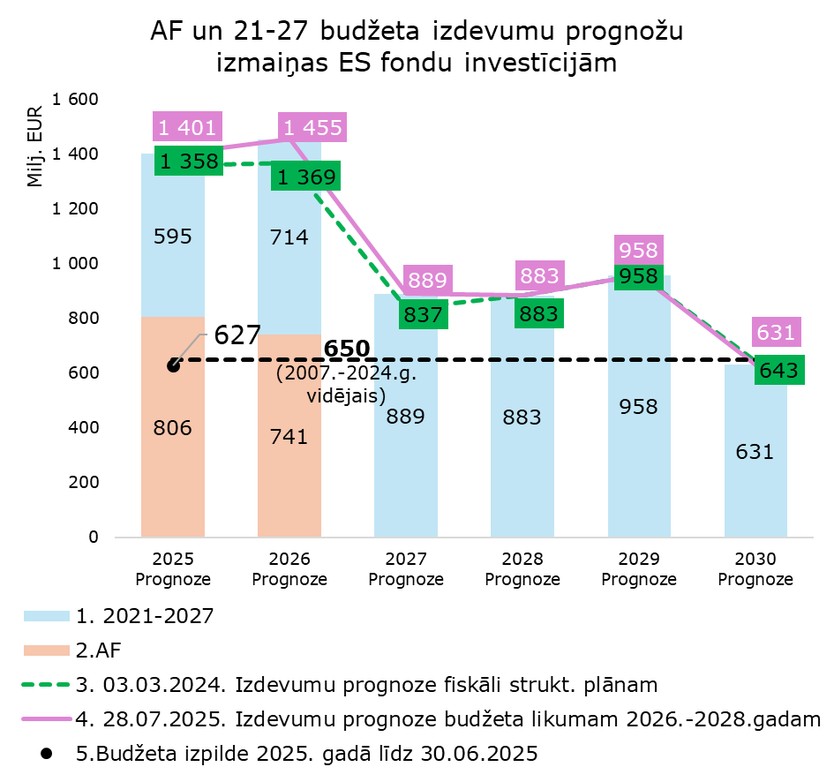
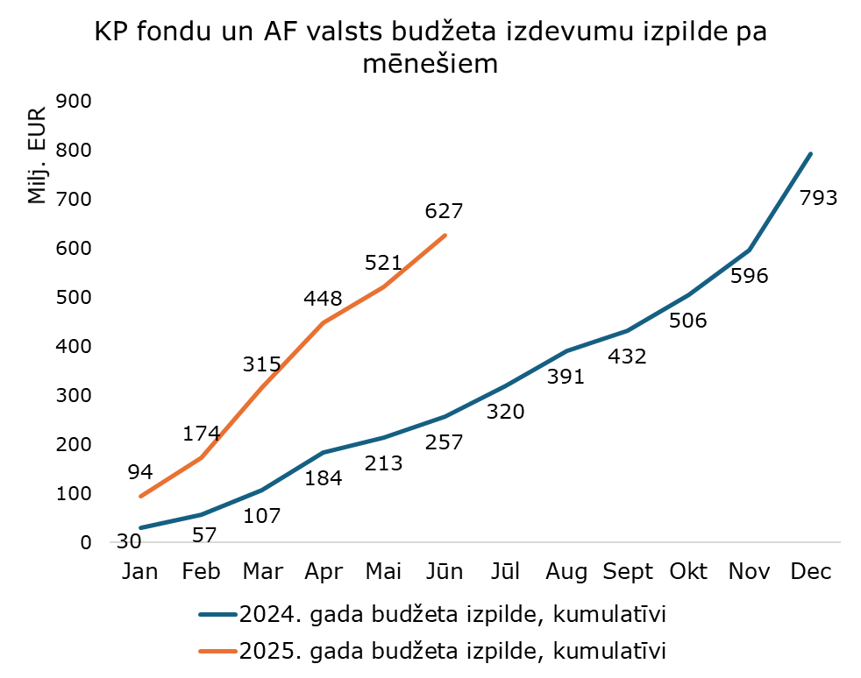
2025. gadā ES fondu un Atveseļošanas fonda (AF) investīciju apjoma kāpums – pozitīva tendence un prognozes

Slide 3
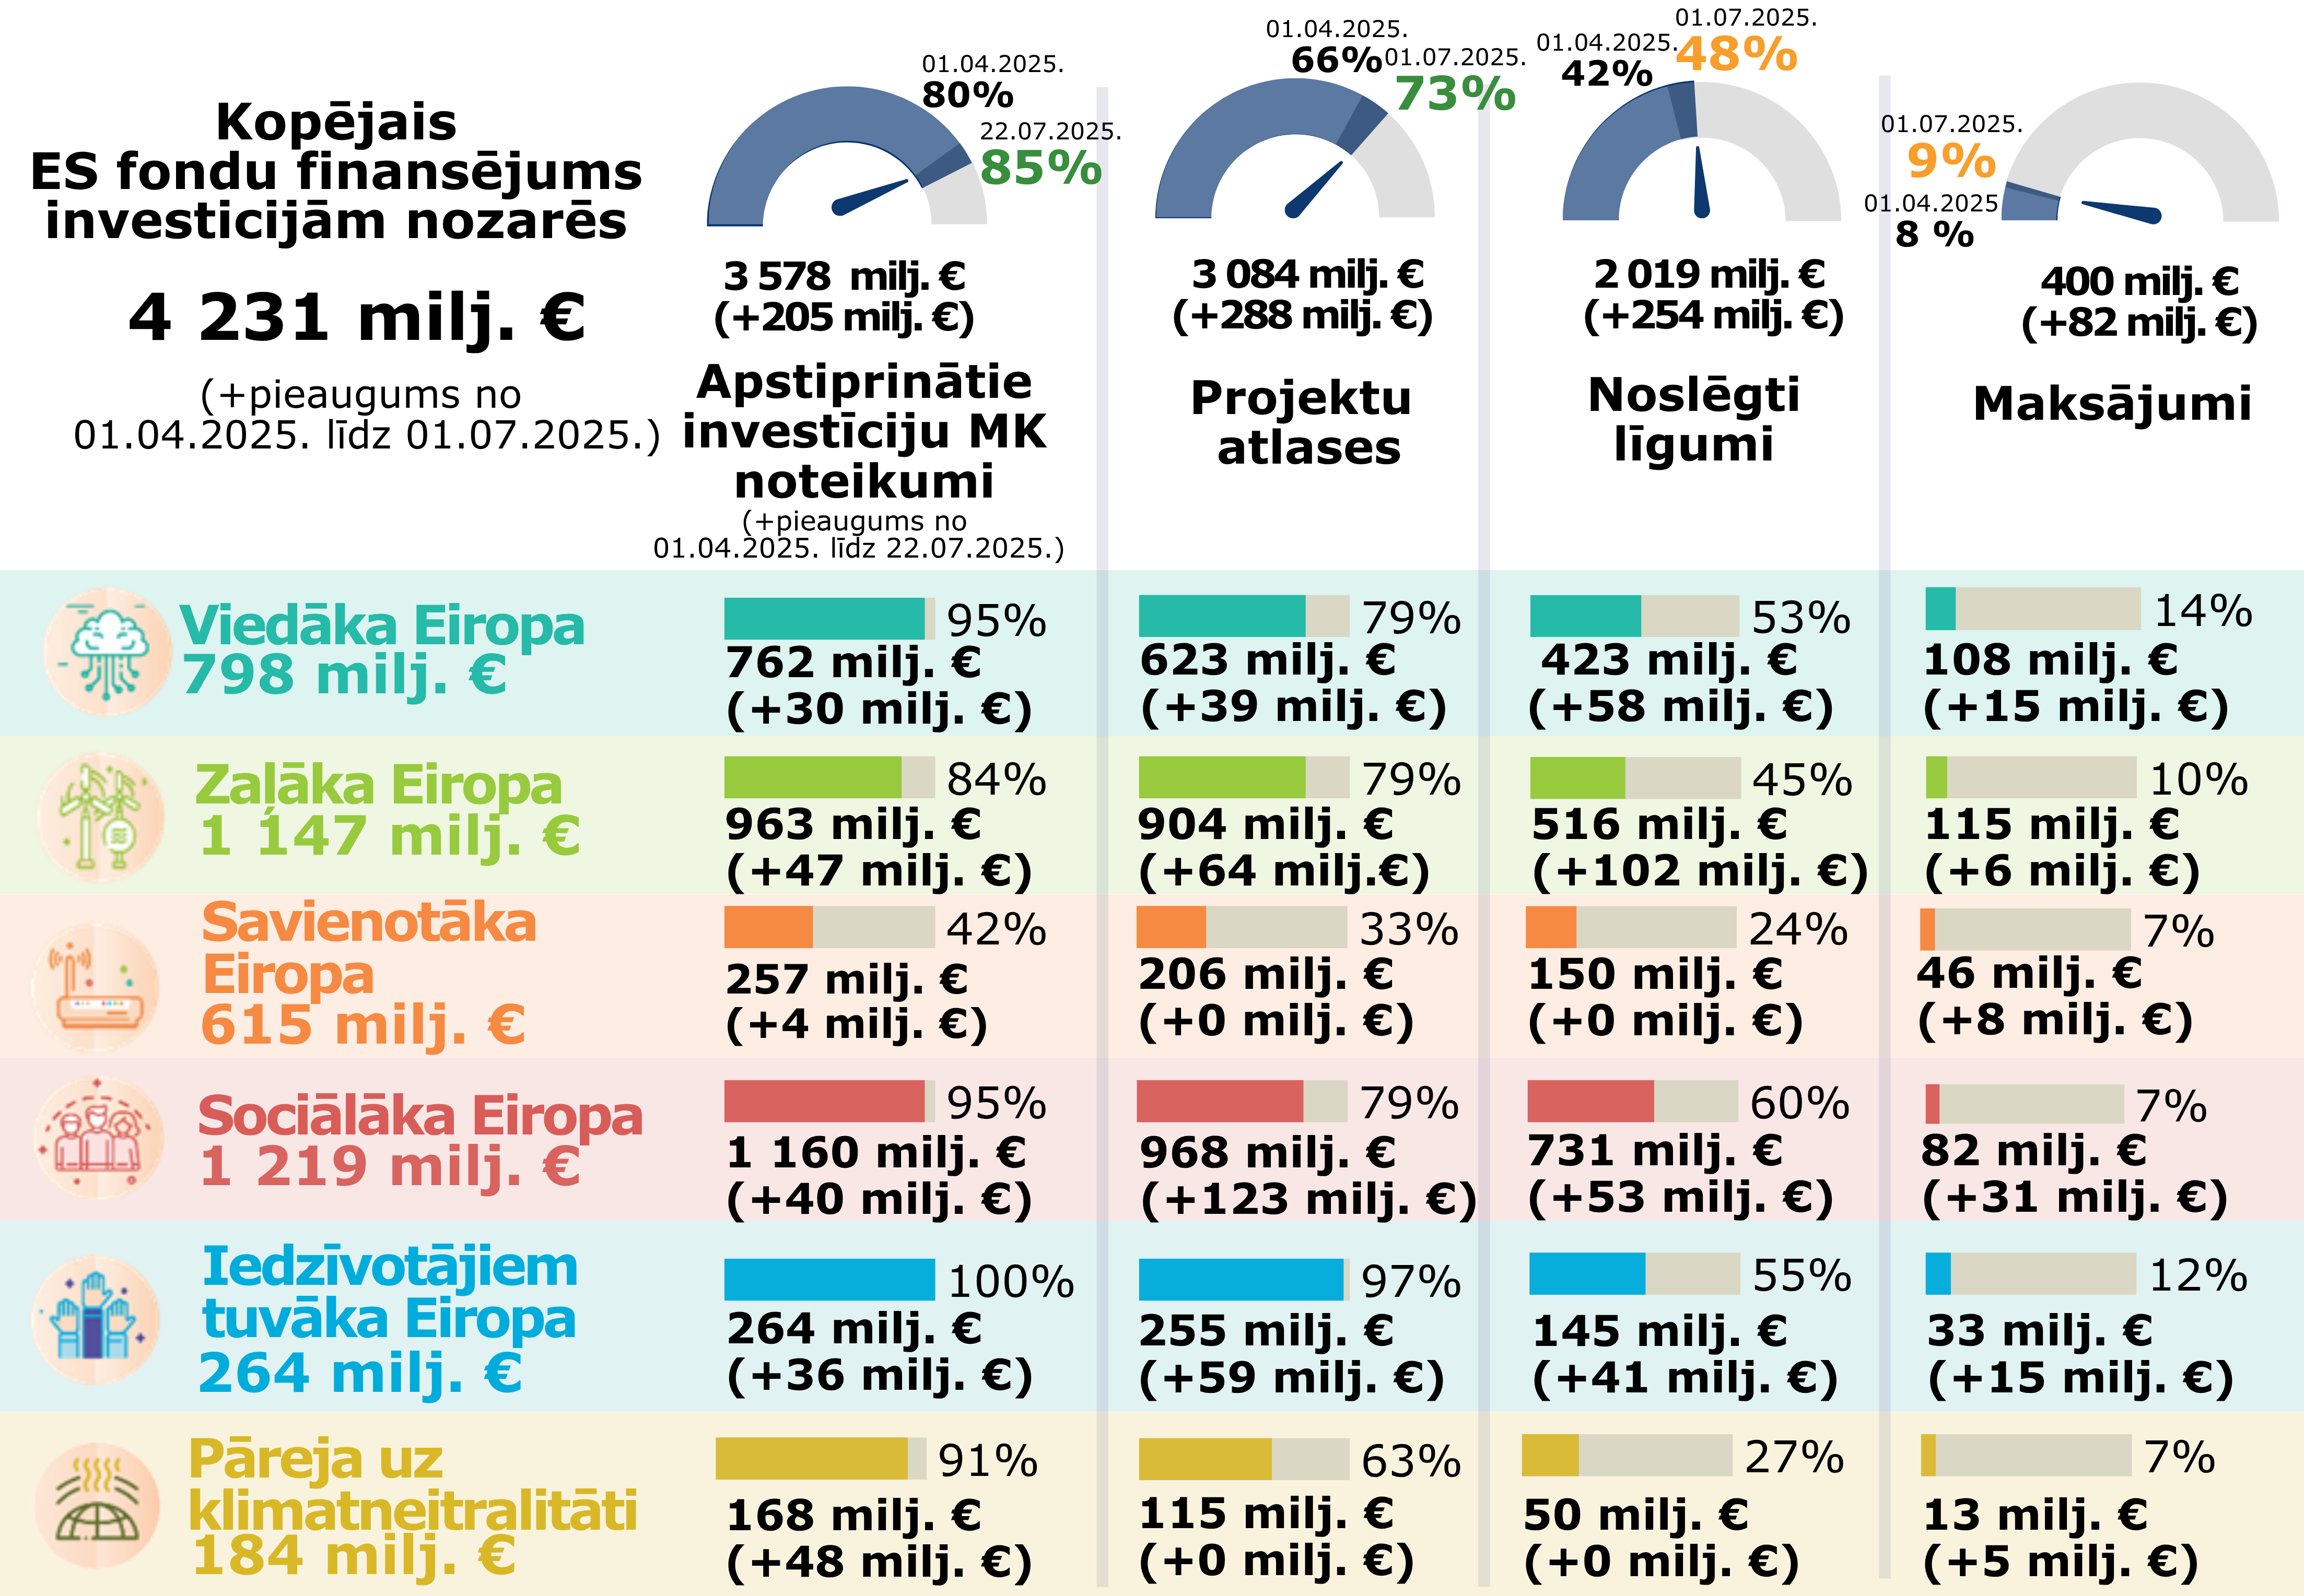
2021-2027 ES fondi: 2025. g. II cet. uzsāktās projektu atlases un projektu īstenošana radīs intensīvāku investīciju plūsmu
Turpināma stingra risku vadība, disciplīna visos procesos un līmeņos, «konsultē vispirms» atbalsts īstenotājiem!
Pēc ES fondu regulu grozījumiem, t. sk. jo īpaši drošības un noturības kontekstā (REARM) sadarbībā ar ministrijām jau precīzāk vērtēsim pārdaļu iespējas un vajadzības, lai paplašinātu investīcijas drošībā un aizsardzībā.

Slide 4
2021-2027 ES fondi: 2025. gadā vēl apstiprināms MK regulējums par 601 milj. EUR* investīciju ieviešanu - galvenokārt transporta aploksne/jaunās investīcijas pēc vidusposma pārdalēm
*ES fondu daļa

Slide 5
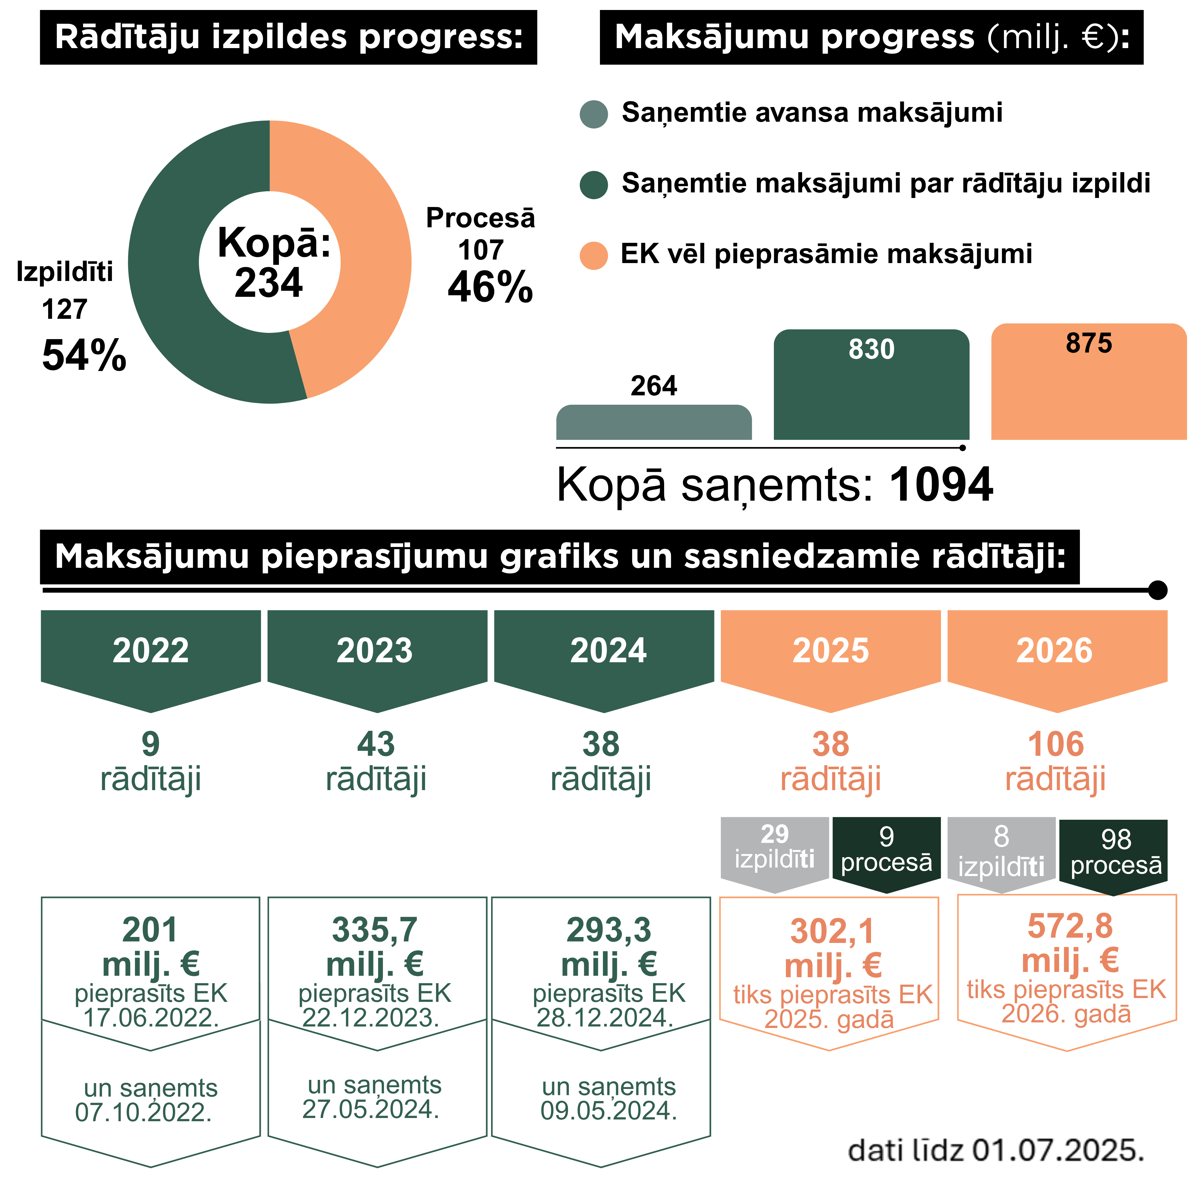
AF ieviešana notiek atbilstoši plānam, vadot riskus. EK maksājumi tiek veikti, ja izpildīti visi rādītāji noteiktos termiņos.
EK piedāvā vienkāršot rādītāju pamatojumus, rosināt rādītāju alternatīvas. AF plāna grozījumi jāiesniedz līdz 2025. gada beigām.
Vadot riskus, balstoties uz iestāžu informāciju un neformālām konsultācijām ar EK, FM gatavo AF plāna grozījumus Nr. 3; š. g. septembrī - oktobrī plāns iesniegt MK apstiprināšanai.
AF plāna reformu un investīciju rādītāji jāizpilda ne vēlāk kā 2026. g. augustā.
Pēdējais Latvijas maksājuma pieprasījums EK, pārvaldības deklarācija un revīzijas iestādes atzinums jāiesniedz EK līdz 30.09.2026. (nav pagarināms).

Slide 6
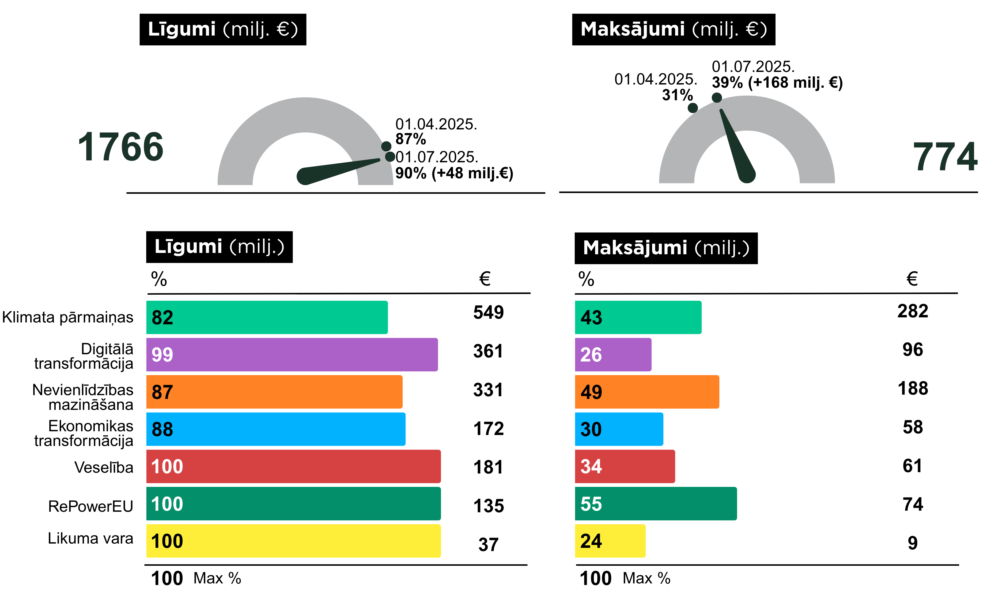


Atveseļošanas fonda (1,97 mljrd. EUR) investīcijās –
pieaugoša maksājumu intensitāte un ieguvumi visos reģionos
Ieguvumi reģionos - piemēri:
skolām un pašvaldībām piegādāti ~36 tūkst. datori vispārējai izglītībai, t. sk. sociāli neaizsargātajiem izglītojamajiem
industriālo parku attīstība Daugavpilī, Jelgavā, Liepājā, Valmierā
(privāto investīciju piesaiste, darba vietas)
~300 zemas īres maksas dzīvokļu projekti
15 elektroautobusi pašvaldībās
138 līgumi daudzīvokļu māju energoefektivitātes uzlabošanai
🏭
🏘️
🚌
dati līdz 01.07.2025.

Slide 7
Administratīvā sloga mazināšana ES fondu jomā
Tiek īstenots rīcības plāns administratīvā sloga mazināšanas pasākumiem 8 prioritārās jomās; saņemti un izanalizēti ~400 priekšlikumi

Slide 8
Rīcības plāns administratīvā sloga mazināšanai (I)
Līdzšinējie soļi | Ietekme
(●) Projektu atlašu vienkāršošana: Ātrāka un vienkāršāka projektu atlase «A» reitinga saņēmējiem (VID nodokļu nomaksas reitingu sistēma). Paredzēta iespēja SAM pasākumu MK noteikumos celt minimālo pieļaujamo (150 EUR) nodokļu parāda slieksni - atbildīgo iestāžu izvēle. Atklātā projektu iesniegumu atlasē nevērtēt kvalitātes kritērijus, kas nav izslēdzoši (ja pietiekošs finansējums). Atteikšanās no atlases nolikumu un to tehnisko grozījumu skaņošanas (starp iestādēm). | «A» reitinga saņēmējam nepārbauda nodokļu kritēriju → CFLA ātrāk nonāk pie lēmuma. Pārējiem – pārbauda; ja parāds, pieļauj nomaksu. Vērtējamo kritēriju skaita samazinājums vismaz par 20 % → CFLA ātrāk nonāk pie lēmuma. Uzsākot projektu atlasi, ietaupītas vismaz 10 darbdienas. Salīdzinājumā ar 2014.–2020. gada plānošanas periodu, jau šobrīd 2021.–2027. periodā projektu atlasēs CFLA līdz gala lēmumam nonāk par vismaz 25 % ātrāk.
(●)SAM MK noteikumu pārskatīšana, atsakoties no pārlieku augstām prasībām, nacionālajiem rādītājiem, t. sk. no obligātas prasības par sociāli atbildīga publiskā iepirkuma (SAPI) piemērošanu. | ~1 mēneša laika ietaupījums, izstrādājot SAPI prasības un turpmākus uzraudzības mehānismus un līdz 20 % finanšu ietaupījumu iepirkumu ietvaros saņemtajiem piedāvājumiem. 7 SAM pasākumos izslēgti 17 nacionālie rādītāji.
(●)CFLA novērstas sarežģītas vai dublējošas projekta pamatojošo dokumentu iesniegšanas prasības un pārbaudes, veicot iekšējo procesu revīziju; novienādota prakse ar IUB. | Saīsināti projektu ieviešanas dokumentācijas izvērtēšanas termiņi (līgumu slēgšana, grozījumi, maksājumi, iepirkumi) par 5 % - 2025. gadā un 15 % - 2026. gadā.

Slide 9
Rīcības plāns administratīvā sloga mazināšanai (II)
Līdzšinējie soļi | Ietekme
(●)Atteikšanās no PVN pārskatu iesniegšanas projektos zem 5 milj. EUR. | Nav jāiesniedz pārskats.
(●)Finanšu korekciju piemērošanas nosacījumu pārskatīšana, atsakoties no nacionāli noteiktām finanšu korekcijām. | Neatbilstību veidu samazinājumu par 20 %.
(●)«Konsultē vispirms» principa plašāka piemērošana CFLA darbā (atlases + projektu īstenošana) - kultūras maiņa no kontrolējošas institūcijas uz uzticama un klientorientēta sadarbības partnera lomu veiksmīga projekta ieviešanā, t. sk. KPVIS funkcionalitātes uzlabojumi. | Pilnveidota komunikācija, plaši pieejami semināri/konsultācijas, atbalsts un sadarbība virzoties uz rezultātu → ES fondu 2021.-2027. gada plānošanas periodā rezultatīvi īstenot projektus vismaz 95 % apmērā. Mazināta datu manuāla dublēšana dažādās IT sistēmās.
(●)Plašāka pašdeklarēšanās principa ieviešana 4 valsts atbalsta blokos: papildinošā saimnieciskā darbība, 50% ieņēmumu kontrole kultūras infrastruktūrai, nesaimnieciskie projekti (vai nemainās), VTNP un sabiedriskā pasažieru transporta pakalpojumiem, izmantojot dzelzceļu un autoceļus: infrastruktūras proporcijas uzraudzība, pārkompensācijas kontrole, grūtības nonākuša uzņēmuma (GNU) statusa nevērtēšana. | Pašdeklarēšanās princips→ lielāka CFLA paļāvība un lielāka finansējuma saņēmēja atbildība. Tiek saglabātas tikai ex-post riskos balstītas izlases veida pārbaudes 5-10% apmērā. Vismaz par 5 % ātrāka projektu atlases un ieviešanas dokumentācijas izvērtēšana.
Rīcības plāns izpildīts ~ 82 % (līdz š.g. jūlija beigām), tostarp apstiprināti horizontālie MK noteikumu grozījumi (3 pabeigti, 1 procesā), izmaiņas vadlīnijās (3 pabeigti, 1 procesā).

Slide 10
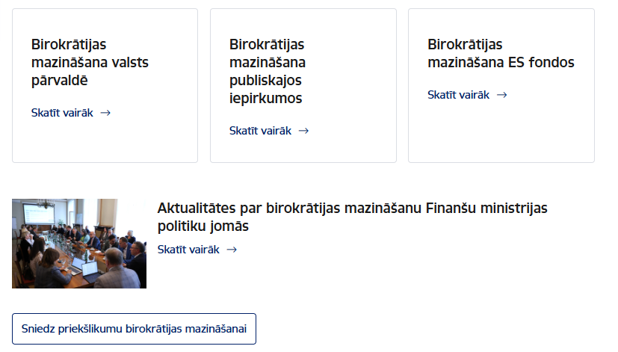
Rīcības plāns administratīvā sloga mazināšanai (III) un turpmākie soļi
Birokrātijas mazināšanas pasākumu process turpinās:

Slide 11
Turpmākā rīcība
ES fondu tematiskās komitejas sanāksmes – priekšlikumi un vienošanās par virzāmiem ES fondu 2021–2027 perioda programmas un AF plāna grozījumiem un citiem pasākumiem optimālākām investīcijām un paātrināšanai
Plašāka informācija un priekšlikumi tiks ietverti kārtējā FM pusgada informatīvajā ziņojumā - iesniedzams Valsts kancelejai līdz 2025. gada oktobrim
Pielikumā:
ES fondu 2021.–2027. gada plānošanas perioda MK noteikumu par specifisko atbalsta mērķu ieviešanu izstrādes laika grafika progress (1. pielikums);
Iestāžu ziņotie Atveseļošanas fonda plāna ceturtā maksājuma pieprasījuma atskaites punktu/mērķu izpildes kavējumi (2. pielikums);
Iestāžu ziņotie Atveseļošanas fonda plāna piektā un sestā maksājuma pieprasījumu atskaites punktu/mērķu izpildes kavējumi (3. pielikums);
Administratīvā sloga mazināšanai saņemto priekšlikumu apkopojums un rīcība (4. pielikums).
Vairāk informācijas par ES fondu un Atveseļošanas fonda aktualitātēm: www.esfondi.lv; www.cfla.gov.lv
Finanšu ministrs A. Ašeradens
Ilze Mežsarga 29279974
ilze.mezsarga@fm.gov.lv

